Slide 1
CSS Grid
SSL 세미나
마재성

Slide 2
Contents
CSS Grid

Slide 3
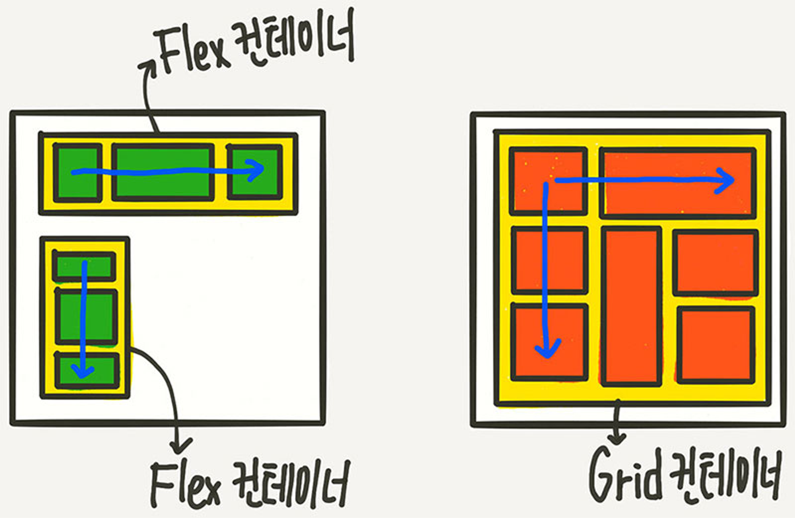
CSS Grid
Grid는 2차원 레이아웃 시스템을 제공하는 CSS 기술
지난 번에 발표한 CSS Flex 와 유사하나,
Flex는 1방향 레이아웃 (1차원) 시스템이고
Grid는 2방향 레이아웃(2차원) 시스템이다.
따라서 Flex보다 복합적인 레이아웃 표기가 가능하다.

Slide 4
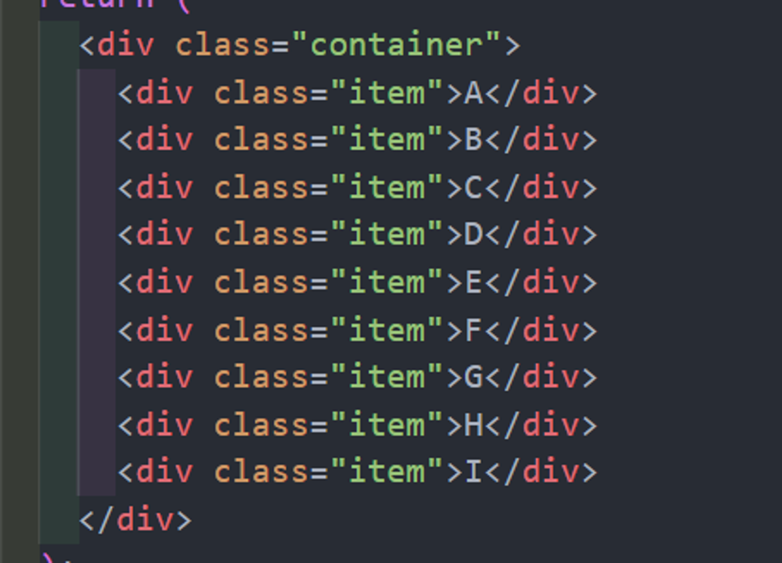
기본 구조
Grid 레이아웃의 기본 구조
Flex와 마찬가지로 부모인 Container와 자식인 Item 으로 나뉜다.
또한 container에 display:grid 속성을 부여하는것 부터 시작이다.

Slide 5
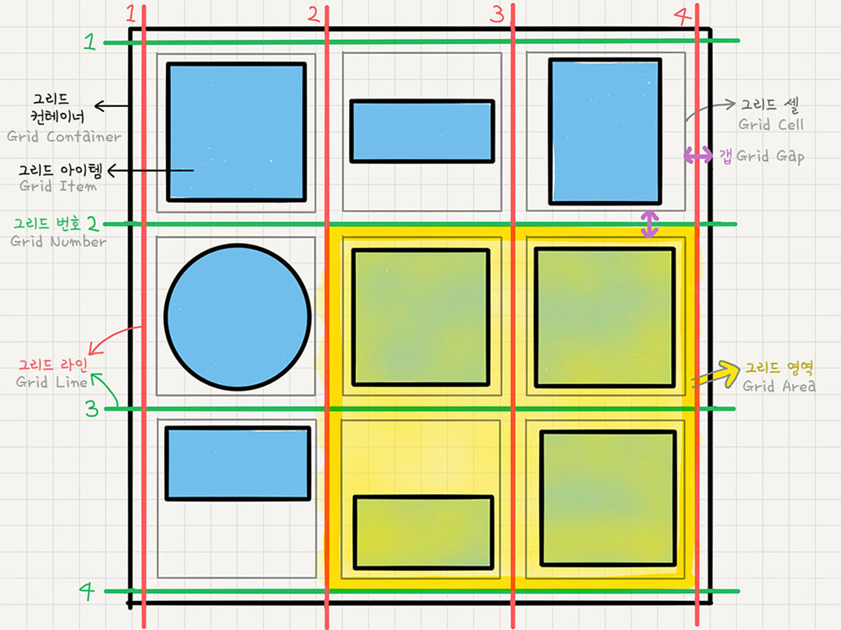
용어정리

Slide 6
Contents
Container에 적용하는 속성

Slide 7
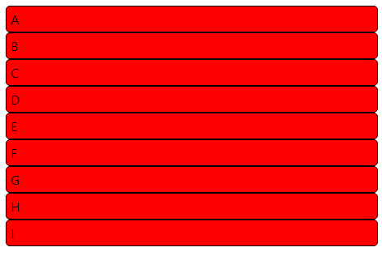
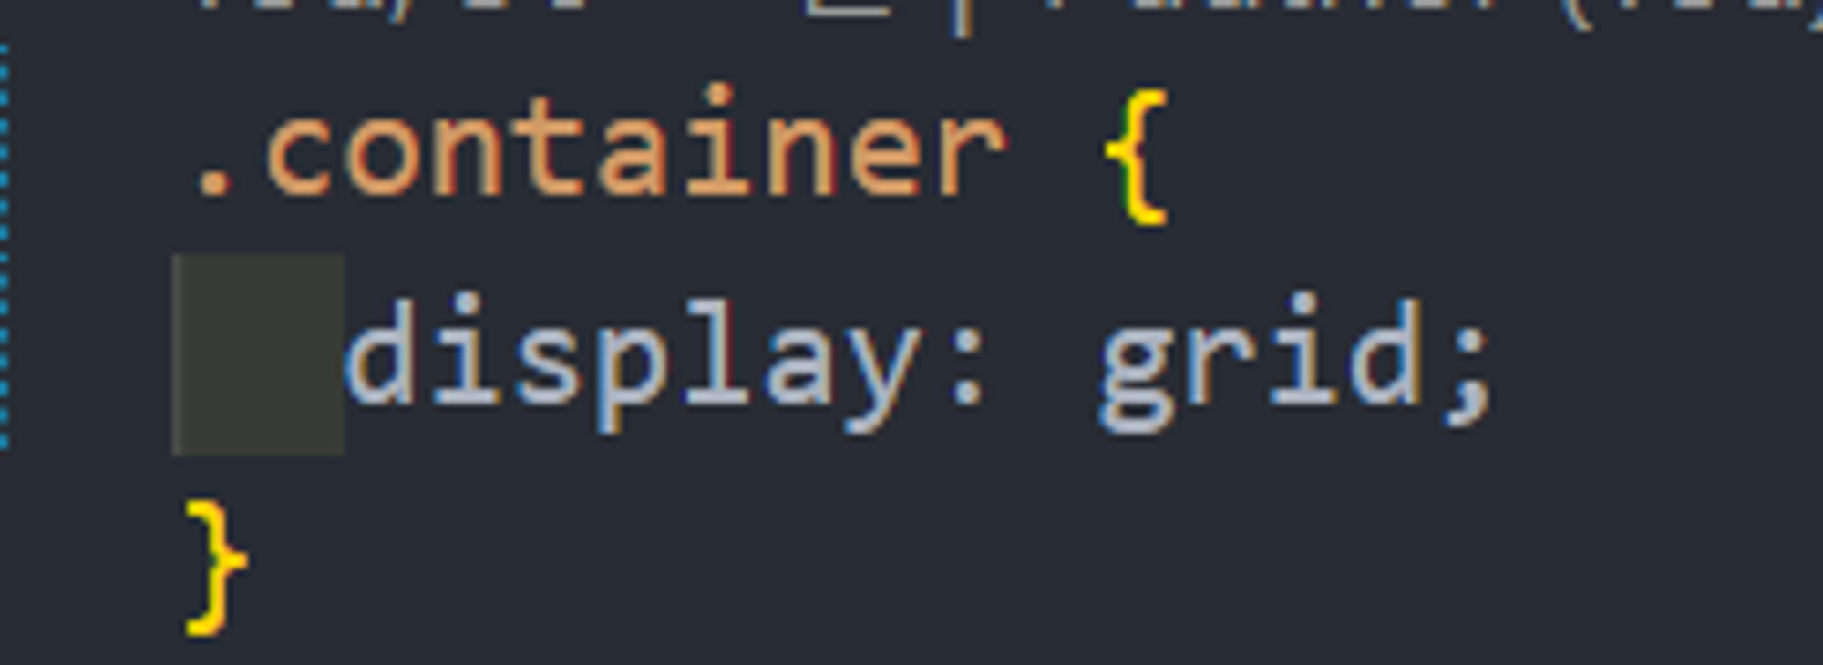
display:grid
Grid 레이아웃의 시작
달라진 건 없다

Slide 8
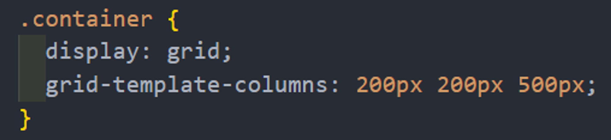
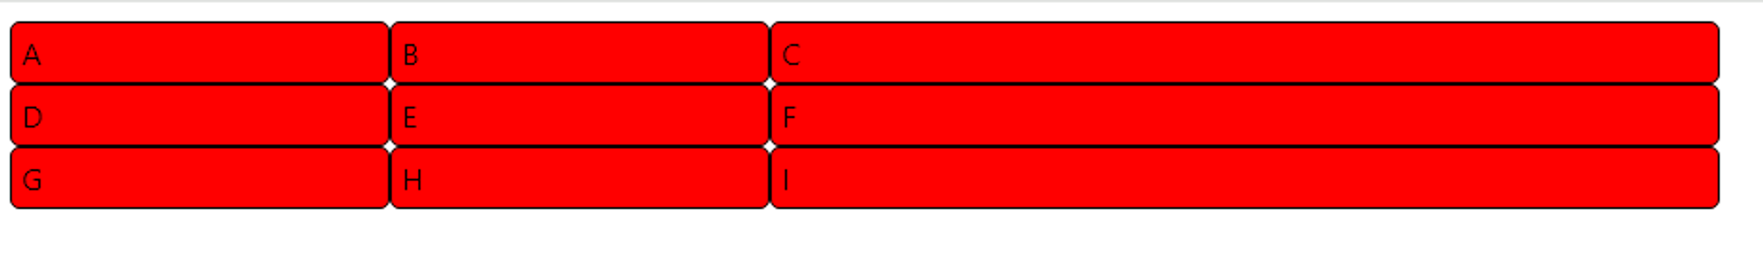
grid-template
Container에 Grid 트랙의
크기를 정해준다
grid-template-rows : 행의 크기(높이)를 정함
grid-template-columns: 열의 크기(너비)를 정함

Slide 9
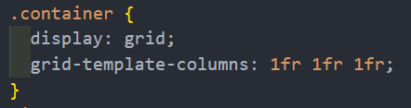
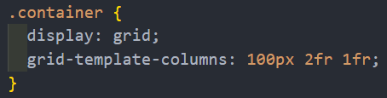
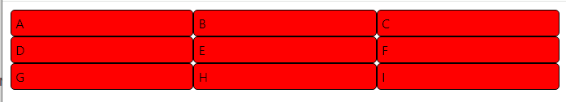
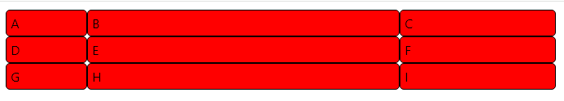
grid-template-columns
*fr은 fraction(비율)의 약어

Slide 10
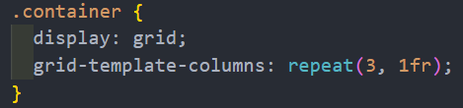
repeat 함수
repeat은 반복되는 값을
자동으로 처리
repeat(반복횟수, 값)
repeat(3, 1fr,2fr,3fr) 도 가능!

Slide 11
minmax 함수
최솟값과 최댓값을 지정가능
minmax(최솟값, 최댓값)

Slide 12
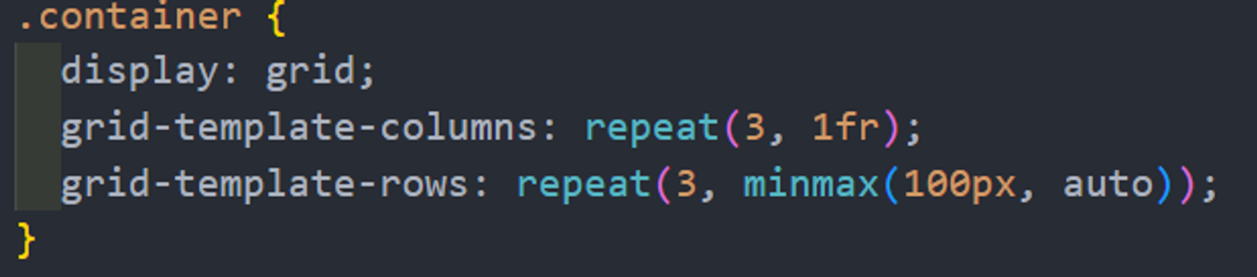
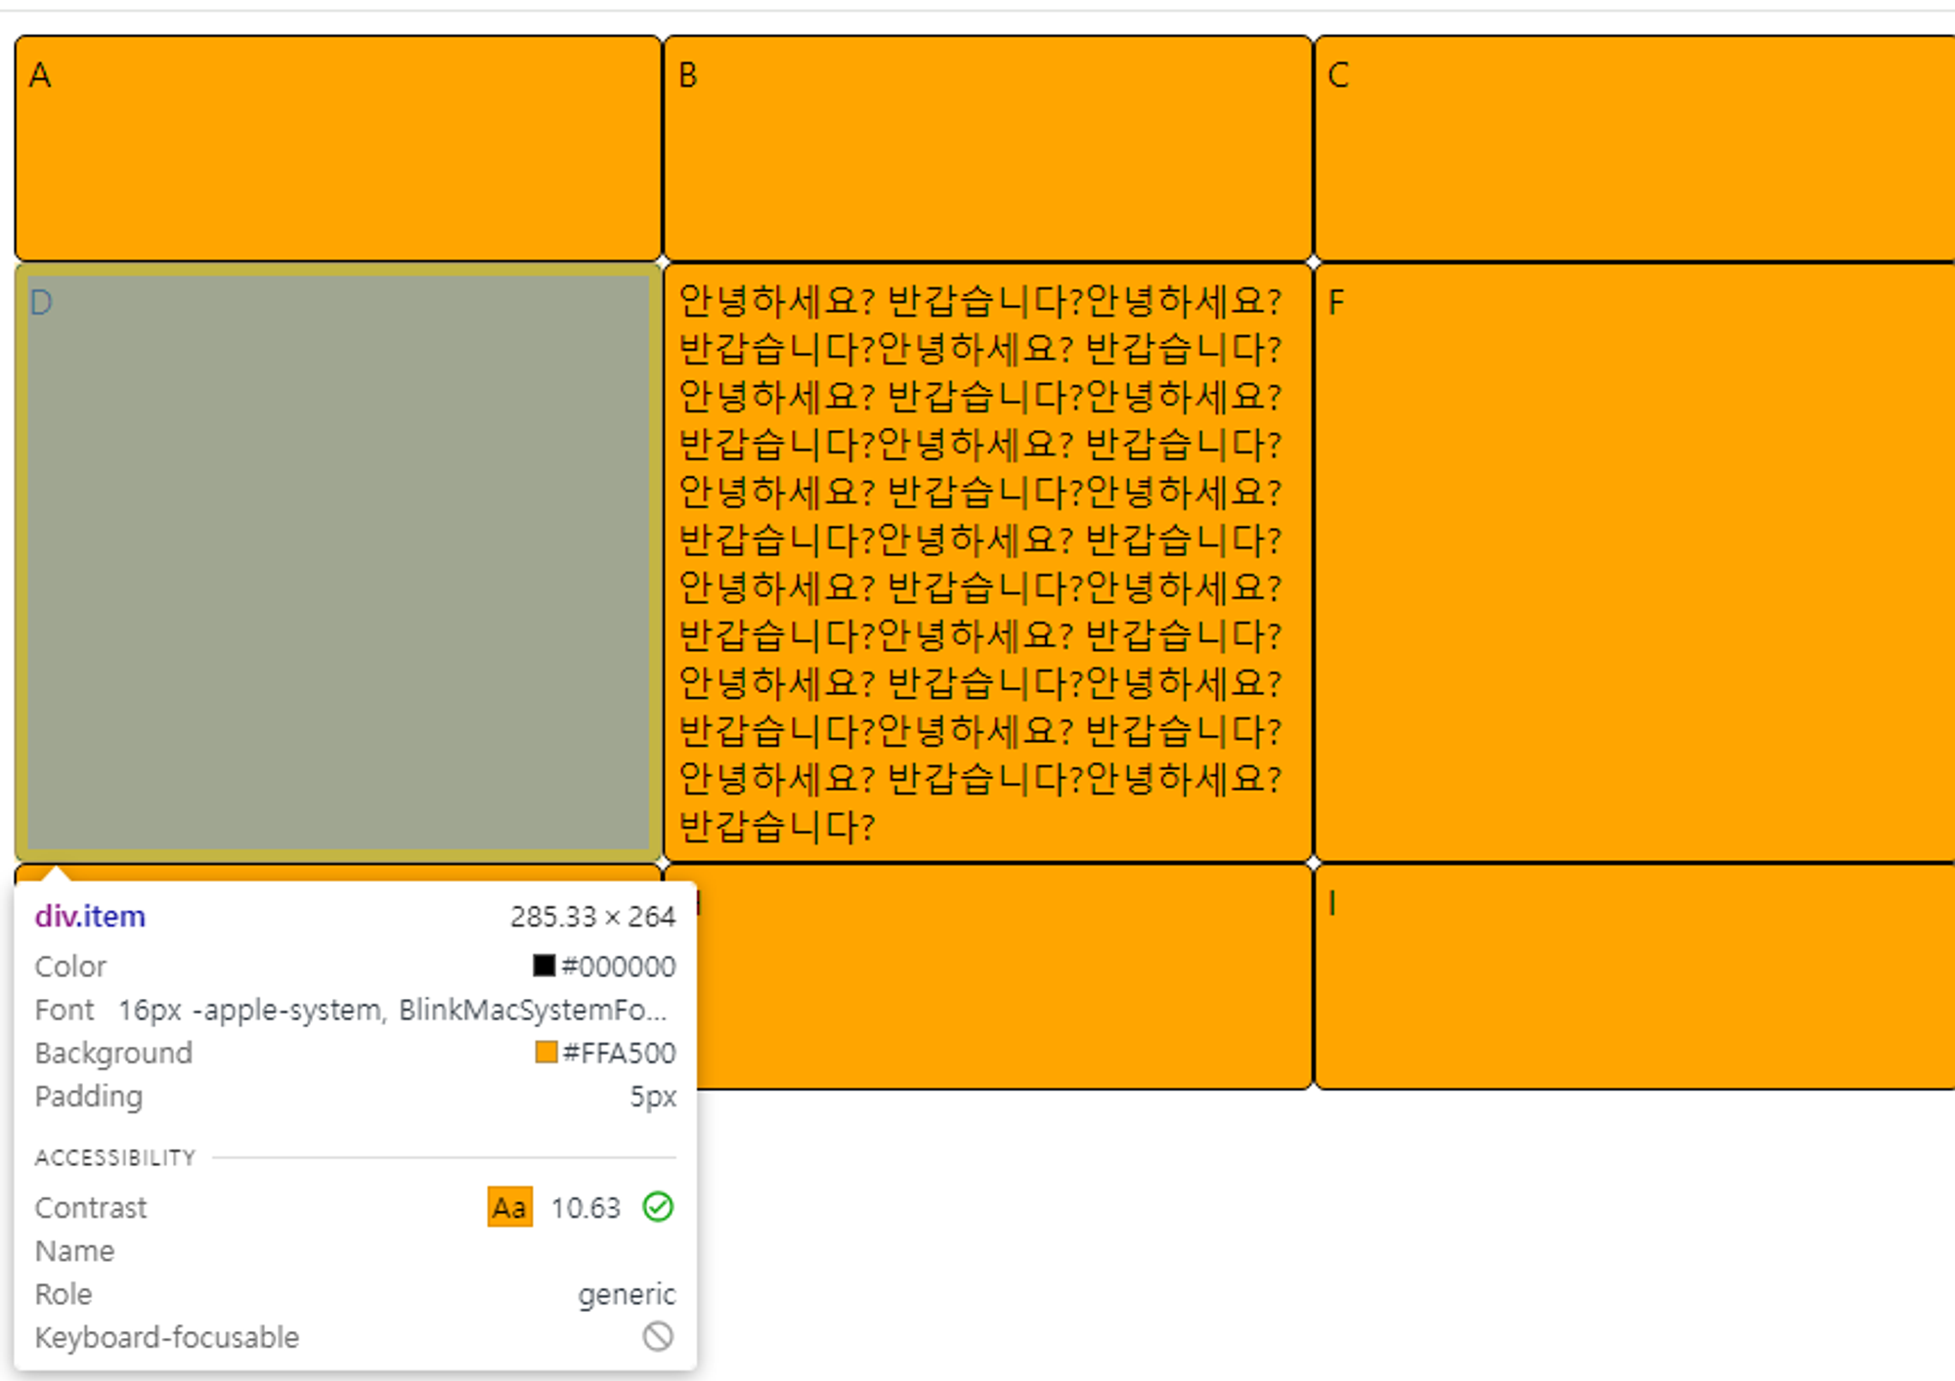
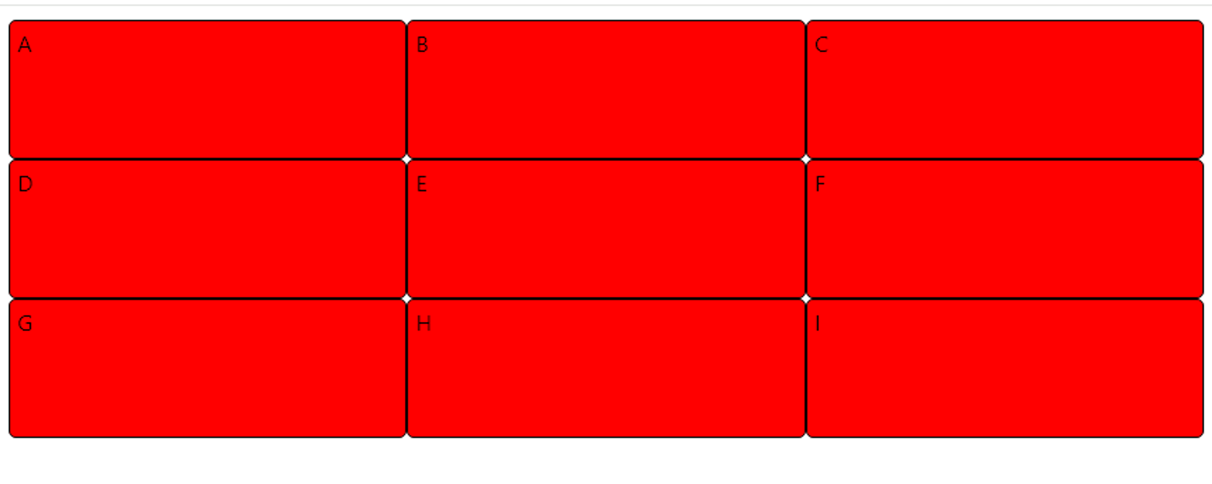
minmax 함수

Slide 13
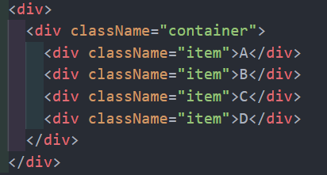
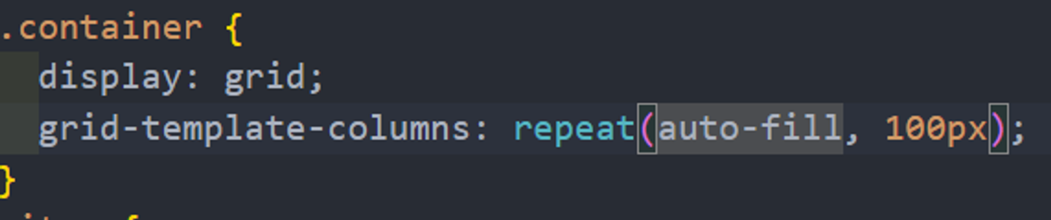
auto-fill
설정된 너비가 허용하는 한
최대한 셀을 채운다
컨테이너가 나머지를 보이지않는 셀로 다 채워버렸다!

Slide 14
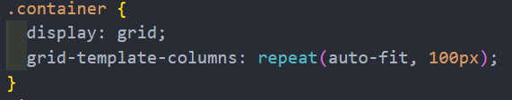
auto-fit
딱 요소의 개수만큼만
공간이 남으면 그만큼 크기를 늘린다
딱 A,B,C,D만 생겼다!

Slide 15
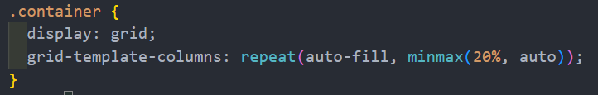
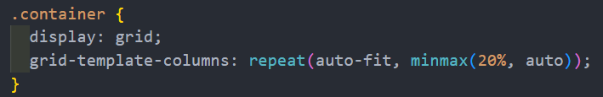
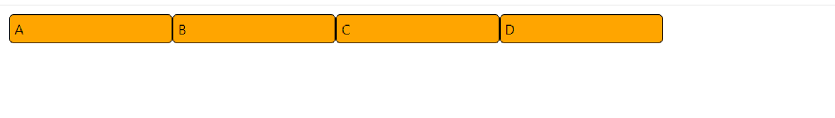
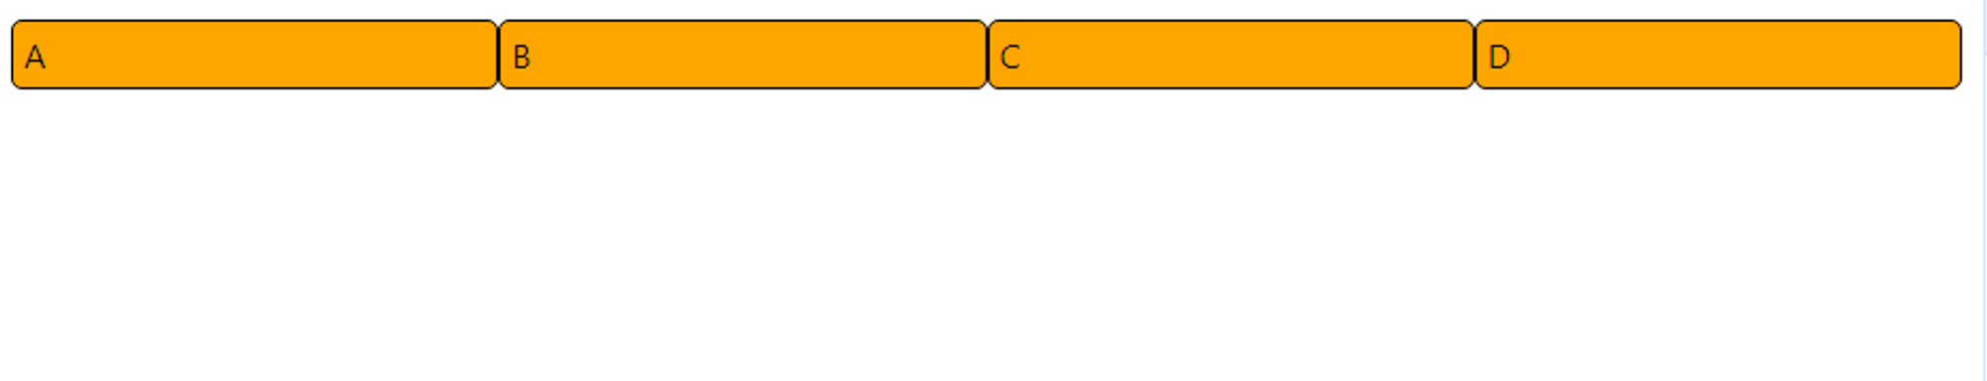
auto fill vs auto fit
빈공간
auto-fill
auto-fit
auto-fit은 minmax와 사용 시 남은 공간에 맞게 아이템 크기를 늘린다!

Slide 16
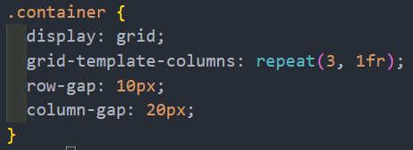
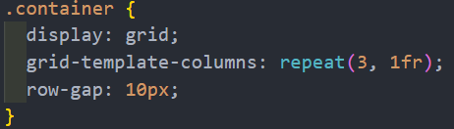
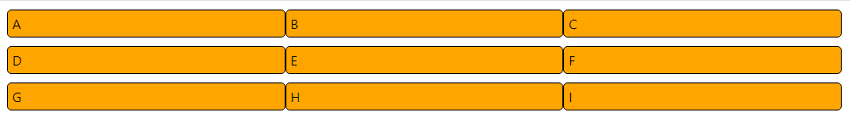
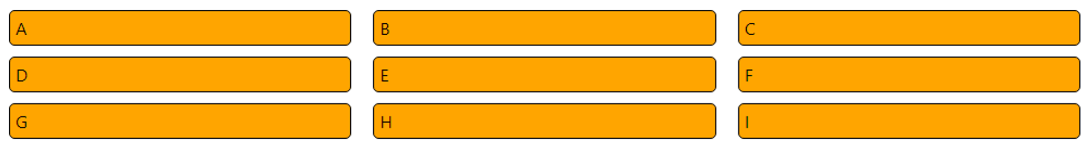
gap
그리드 셀 사이의 간격을 설정한다.
row-gap: 행 사이 간격
column-gap: 열 사이 간격

Slide 17
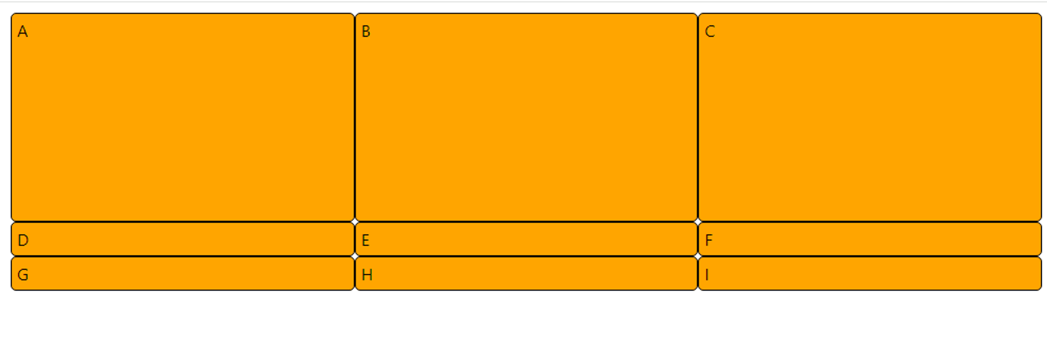
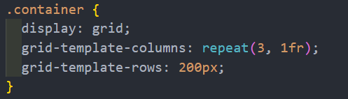
grid-auto
grid-template의 통제를 벗어난
트랙의 크기를 지정
grid-auto-rows : 행의 크기(높이)를 지정
grid-auto-columns : 열의 크기(너비)를 지정

Slide 18
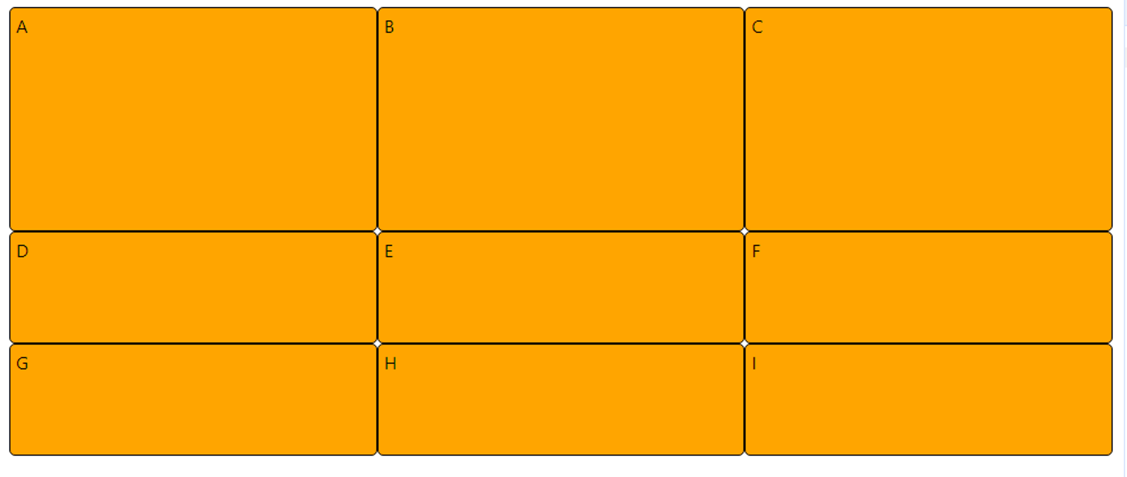
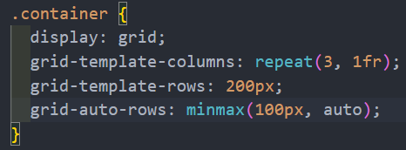
grid-auto
첫번째 row를 제외한 나머지 row에 minmax(100px,auto)가 적용

Slide 19
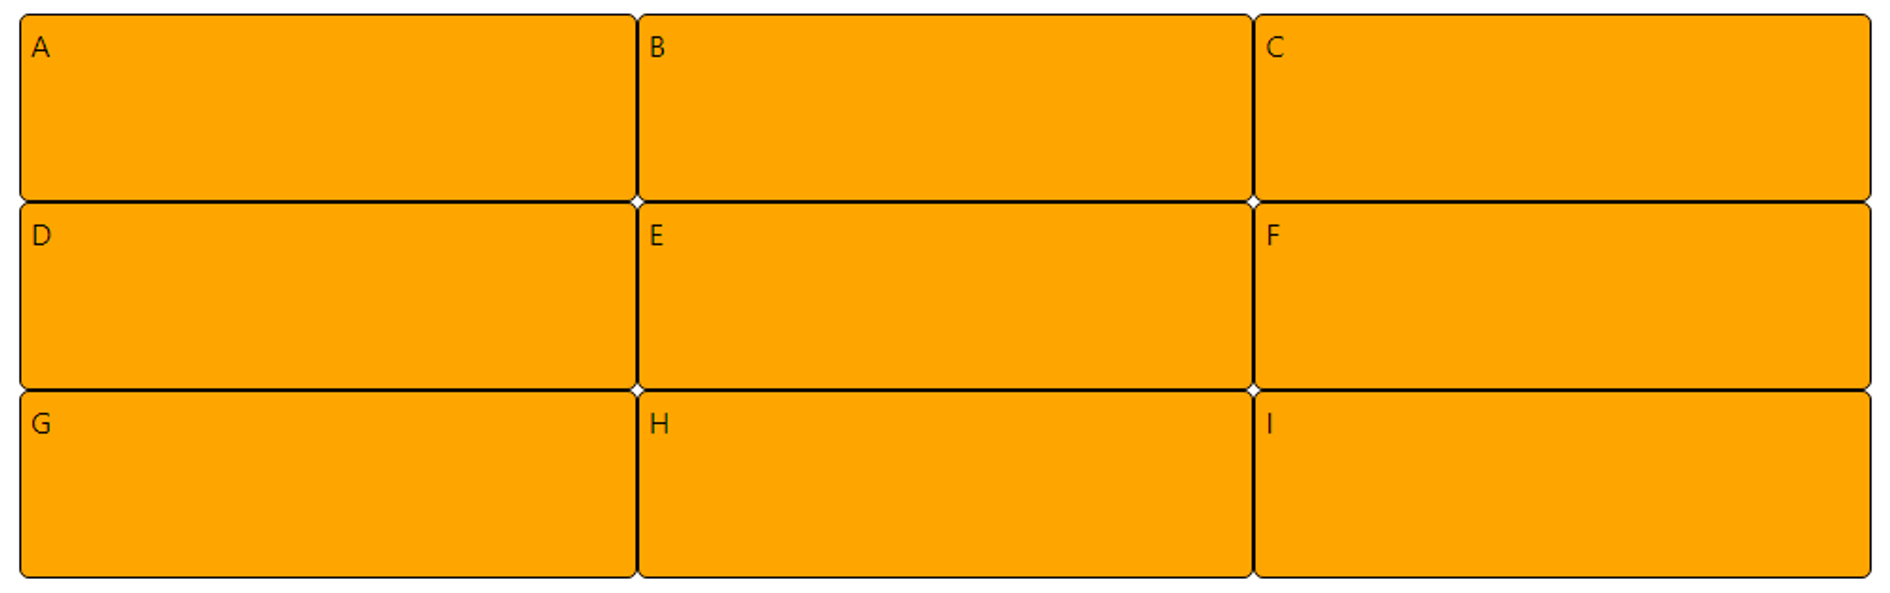
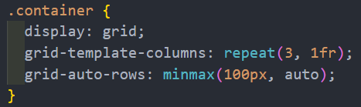
이런식으로도 가능
모든 row가 통제를 벗어난게 되어
모두 minmax(100px,auto)가 적용

Slide 20
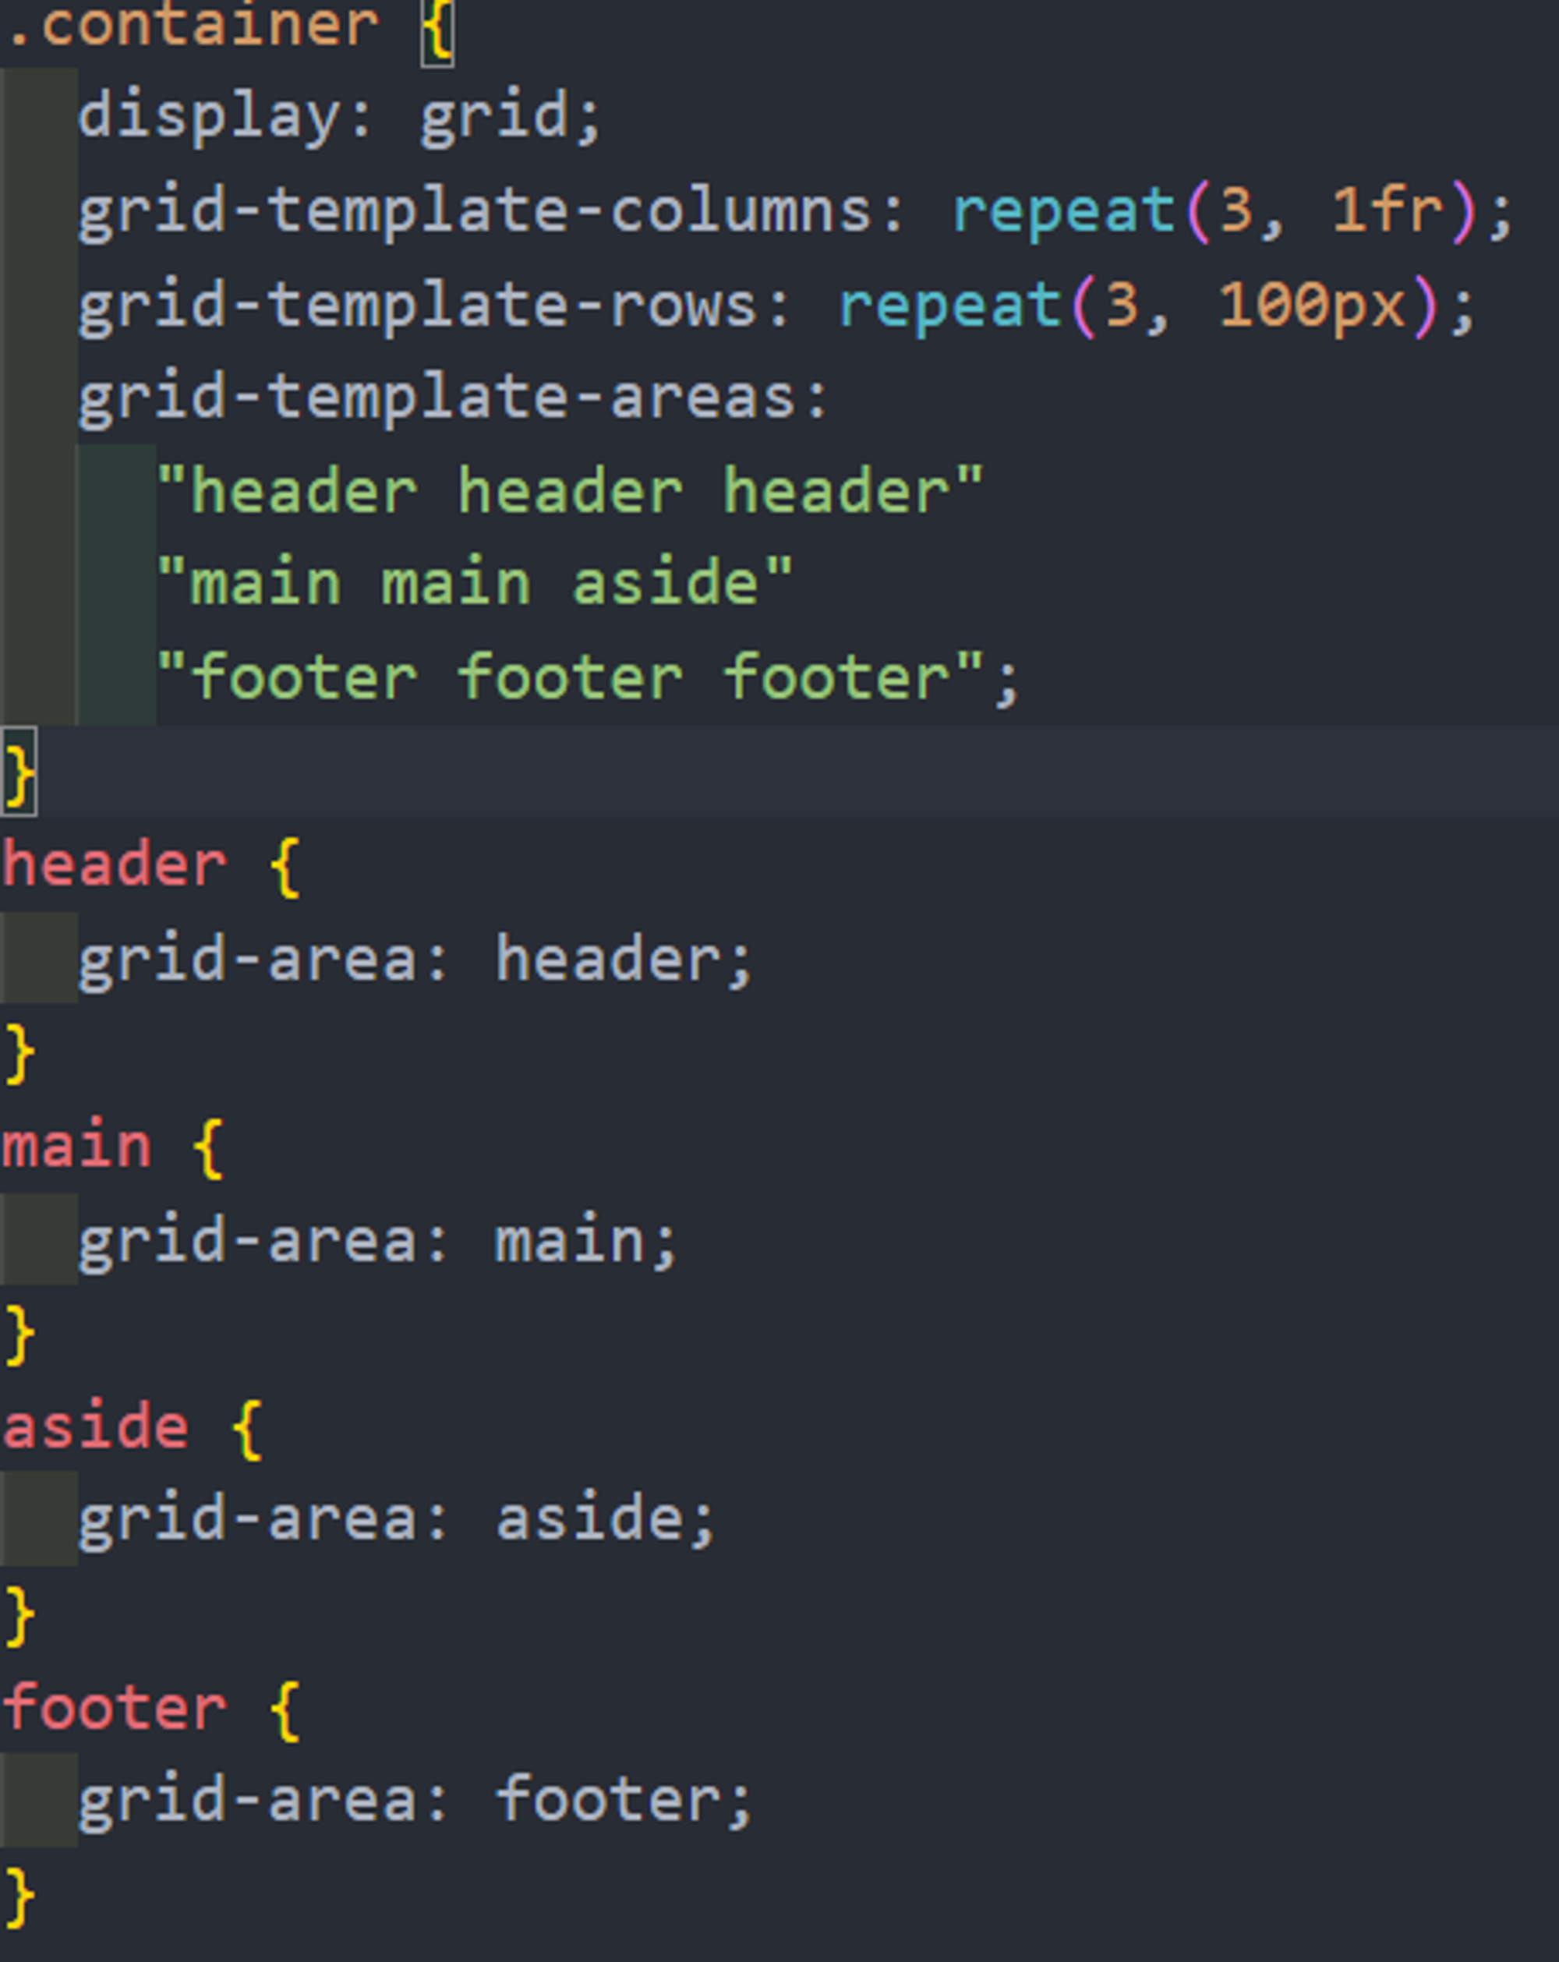
grid-template-areas
영역 이름으로 레이아웃을 정의
영역에 이름을 붙이고 그 이름을 이용해서 배치하는 방법

Slide 21
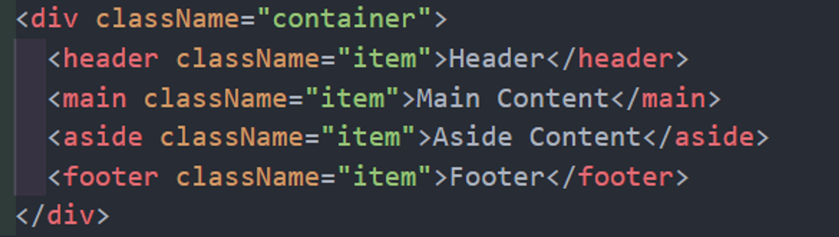
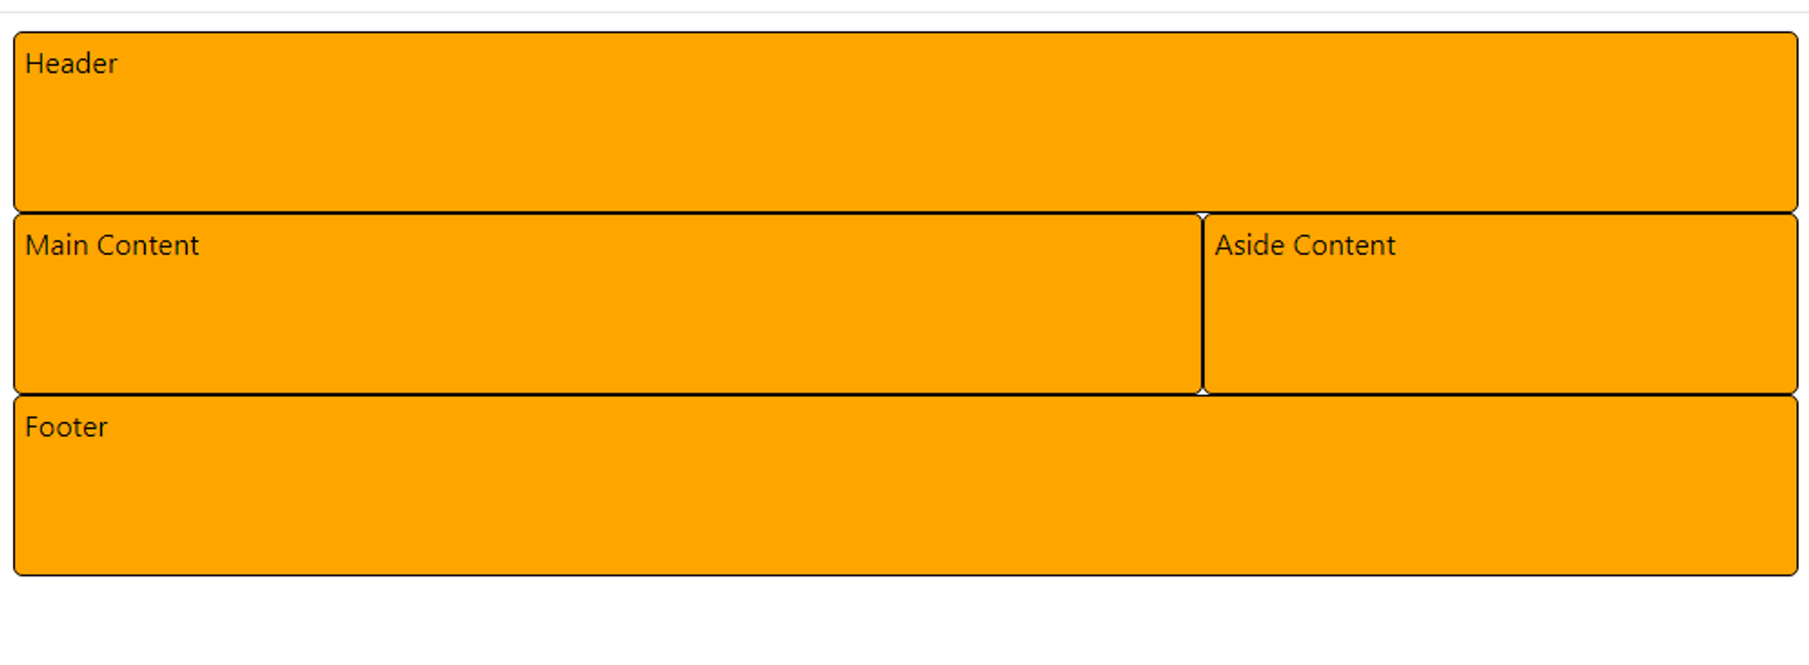
grid-template-areas
areas에 정의한대로 레이아웃이 만들어짐

Slide 22
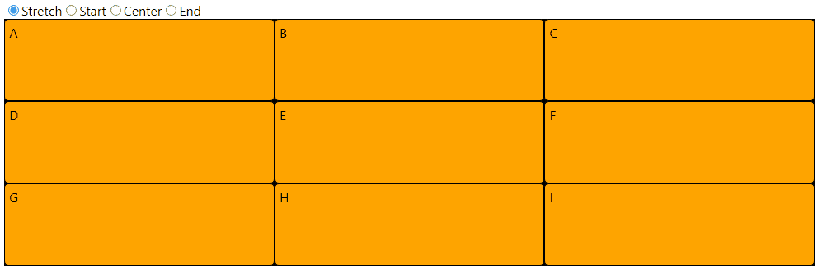
align-items
아이템을 세로(column) 방향으로 정렬

Slide 23
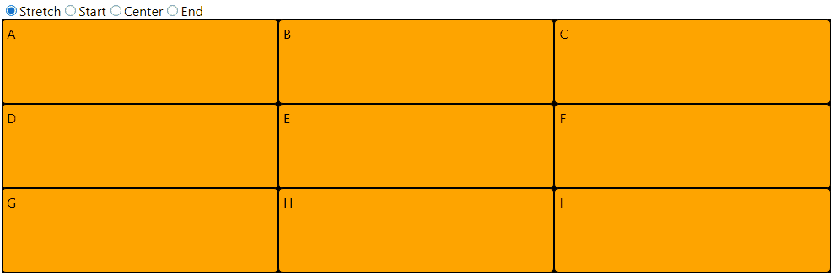
justify-items
아이템을 가로(row) 방향으로 정렬

Slide 24
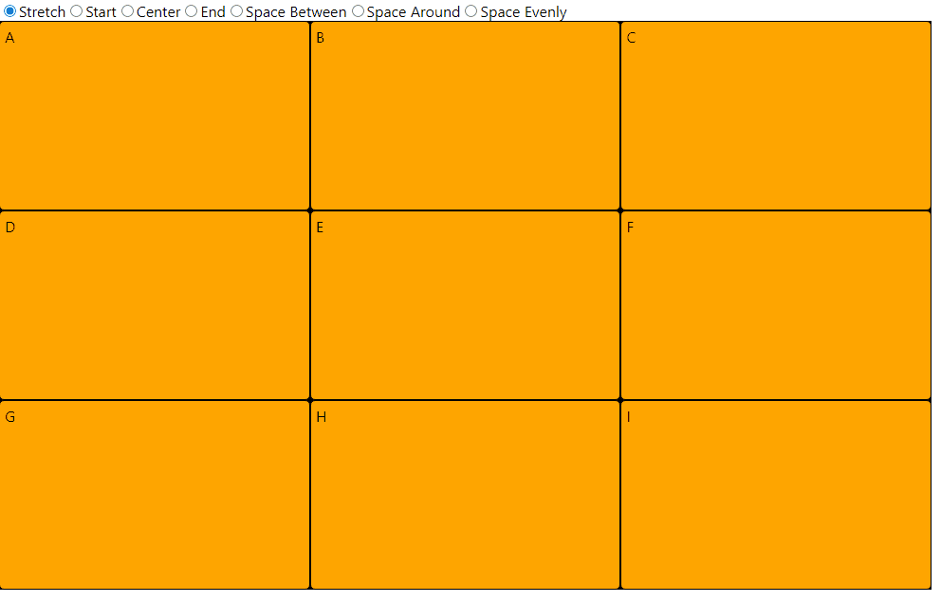
align-content
아이템을 그룹으로 세로(column) 정렬
grid 아이템들의 높이를 전부 더한게 grid 컨테이너보다 작을 때 가능

Slide 25
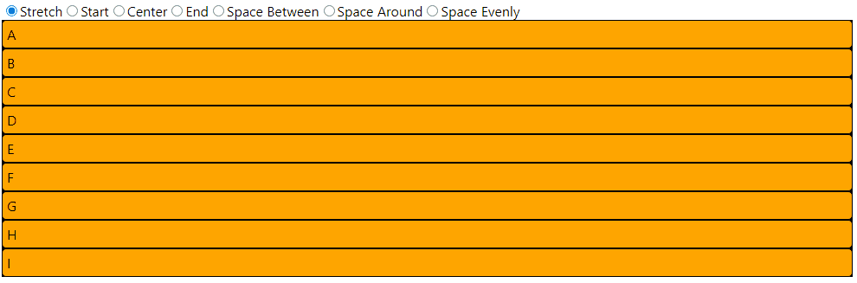
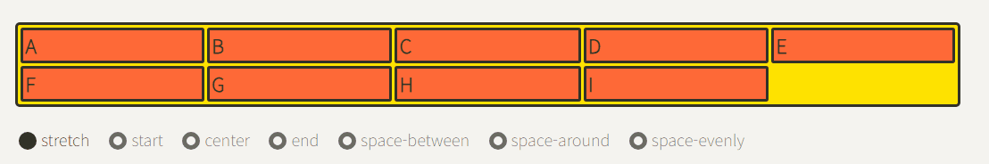
justify-content
아이템을 그룹으로 가로(row) 정렬
grid 아이템들의 너비를 전부 더한게 grid 컨테이너보다 작을 때 가능

Slide 26
Contents
Item에 적용하는 속성

Slide 27
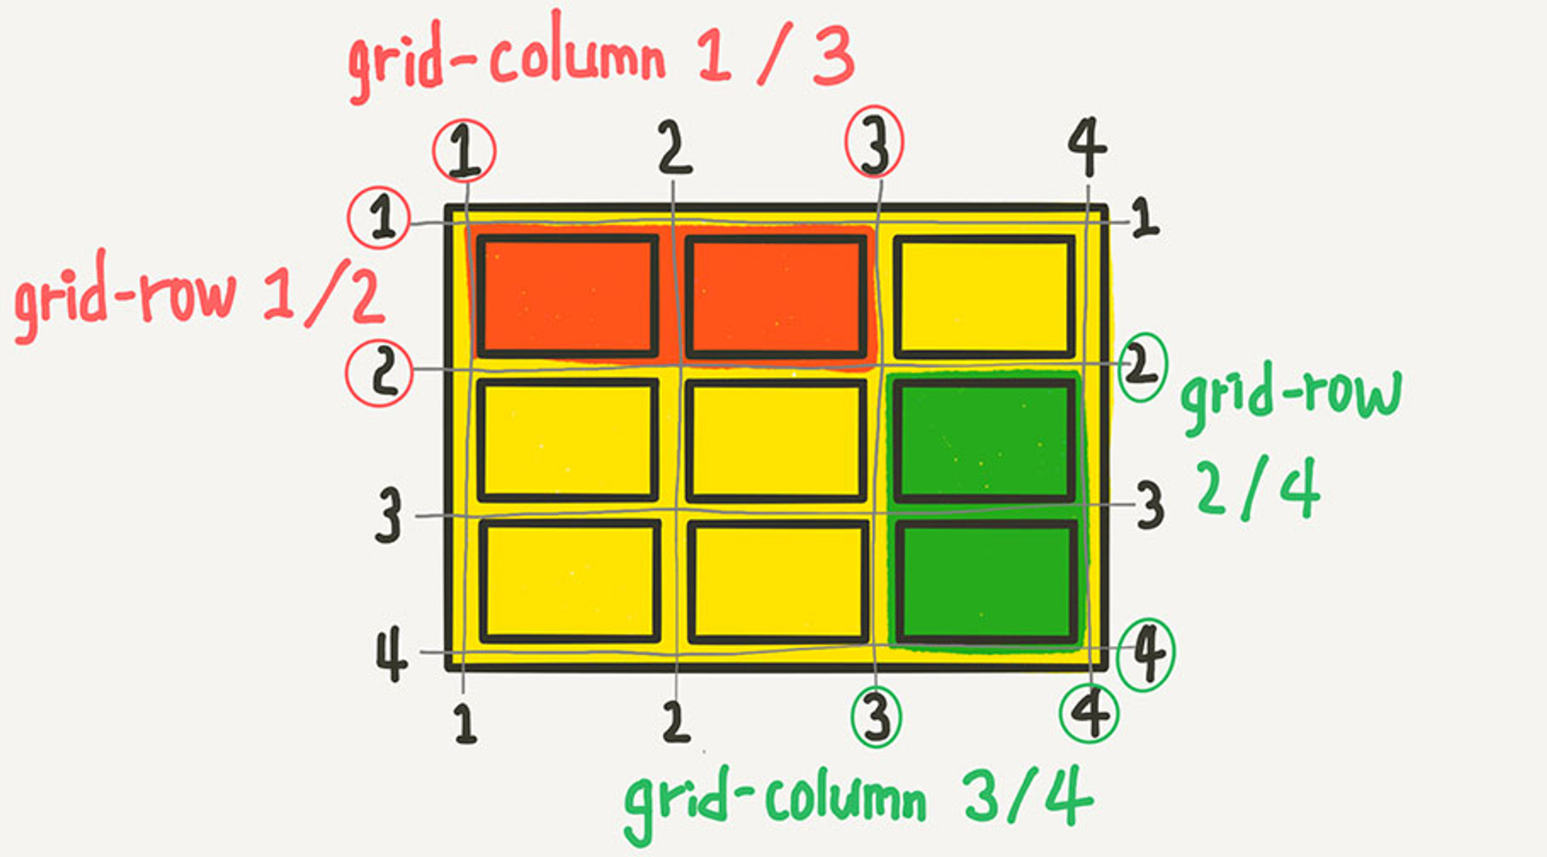
그리드 번호에 따라 셀 지정

Slide 28
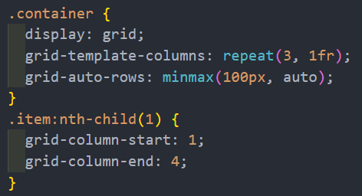
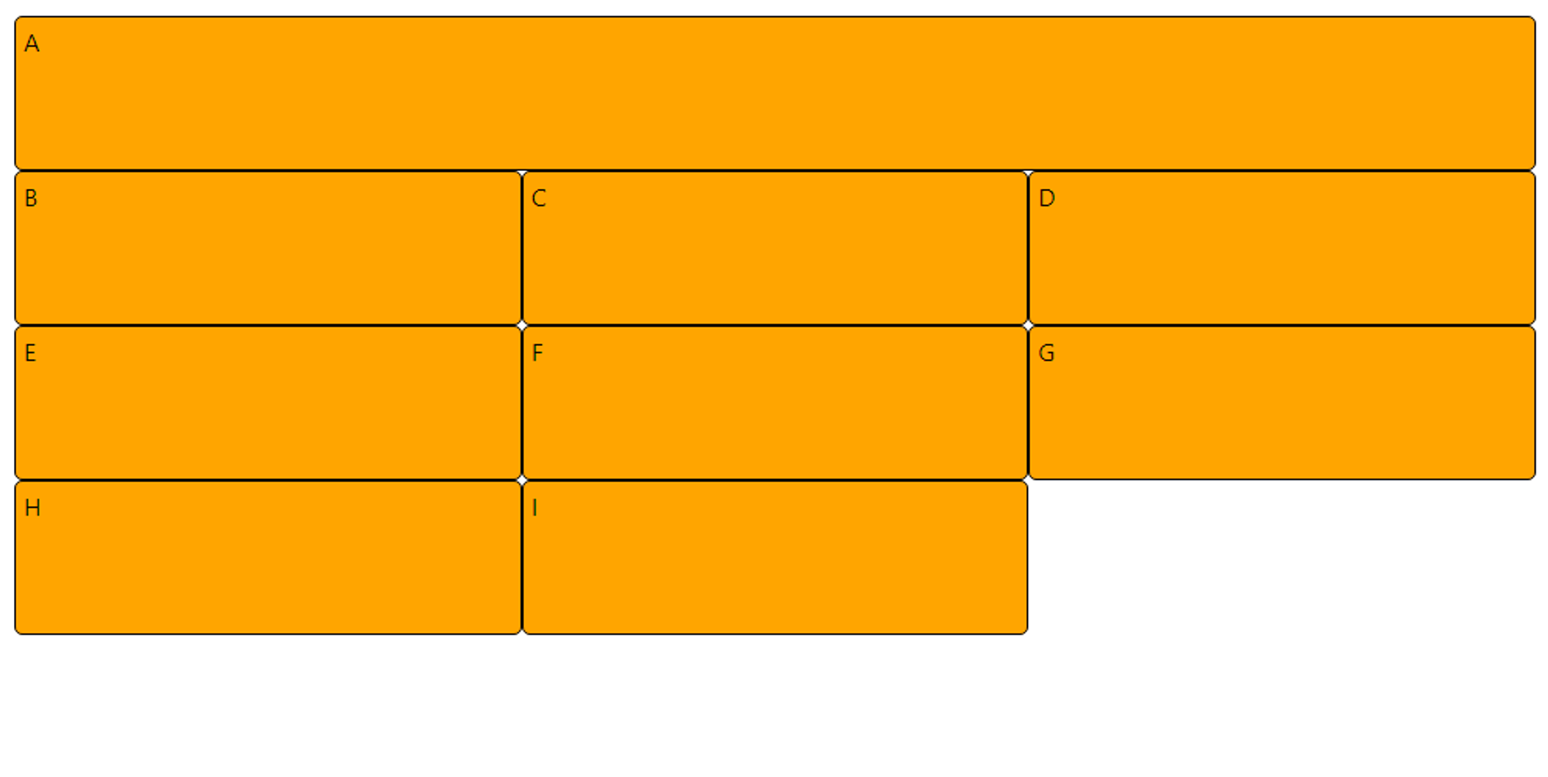
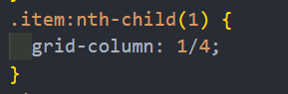
그리드 번호에 따라 셀 지정
①
②
③
④
A를 1번 라인부터 4번 라인까지
이렇게 줄여 쓸 수 있다

Slide 29
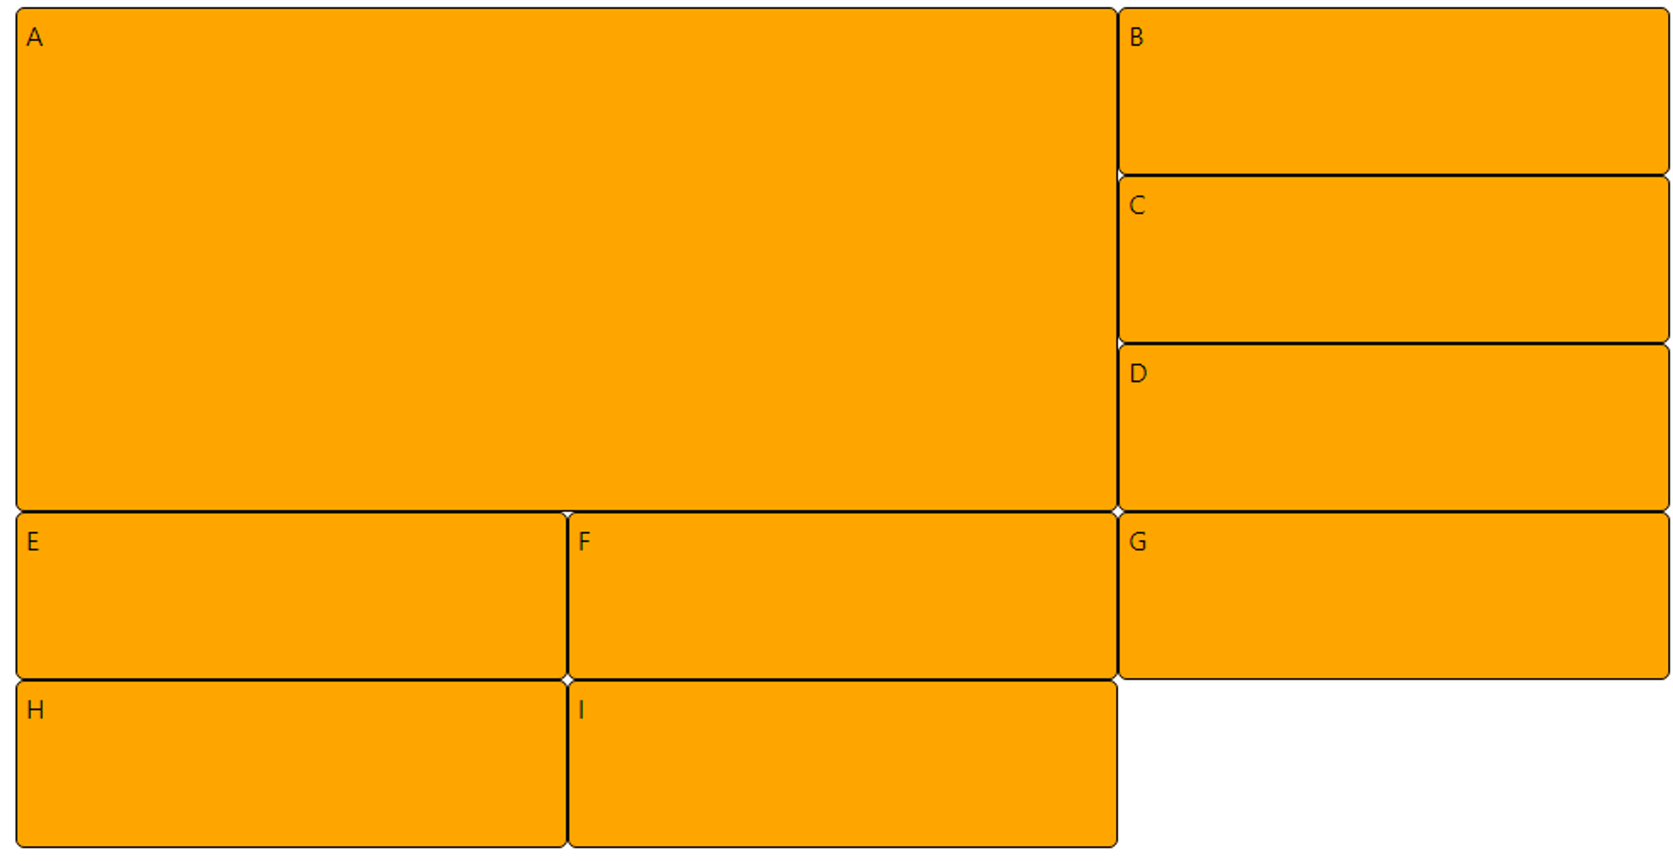
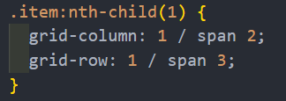
span
①
①
column은 셀 2개만큼
row는 셀 3개만큼

Slide 30

align-self
align-items의 아이템 버전

Slide 31
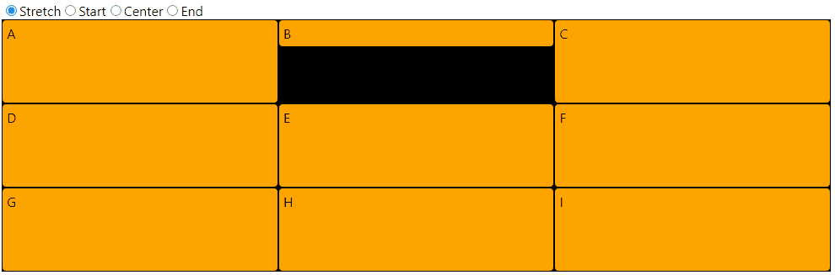
justify-self
justify-items의 아이템 버전

Slide 32
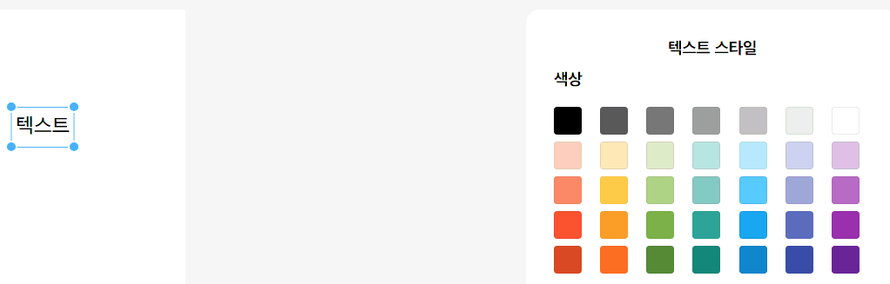
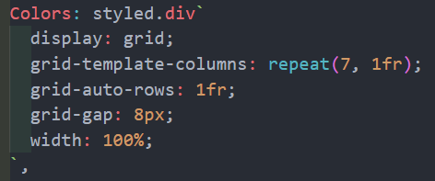
어디에 썼냐면..

Slide 33
감사합니다
20190402 마재성

